Slide 1
Строение речевой системы
.

Slide 2
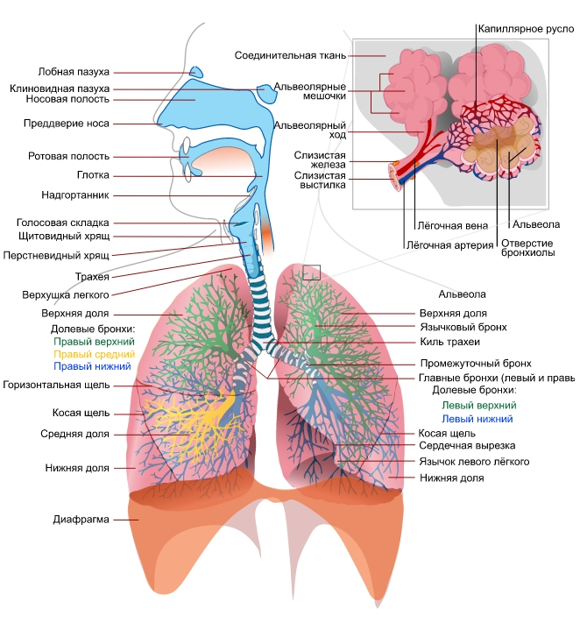

Slide 3
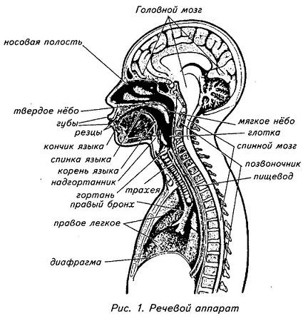
Строение речевой системы
Речевой аппарат состоит из двух тесно связанных между собой частей: центрального (регулирующего) речевого аппарата и периферического (исполняющего) речевого аппарата.

Slide 4
I. Строение речевой системы
Центральный речевой аппарат находится в головном мозге. Он состоит из:
- коры головного мозга (преимущественно левого полушария)
- подкорковых узлов
- проводящих путей
- ядер ствола (прежде всего продолговатого мозга)
- нервов, идущих к дыхательным, голосовым и артикуляторным мышцам.

Slide 5
I. Строение речевой системы
Периферический речевой аппарат состоит из трех отделов:
1) дыхательного (грудная клетка с легкими, бронхами и трахеей);
2) голосового (состоит из пассивных органов речи человека, оказывающих основное воздействие на техническую составляющую речи (гортань с находящимися в ней голосовыми складками));
3) артикуляционного (относятся активные органы речи, непосредственно производящие звук и выполняющие основную работу при его образовании).

Slide 6
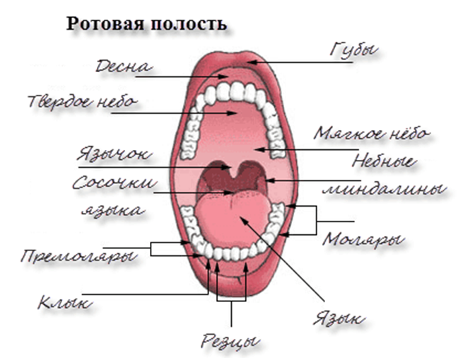

Slide 7
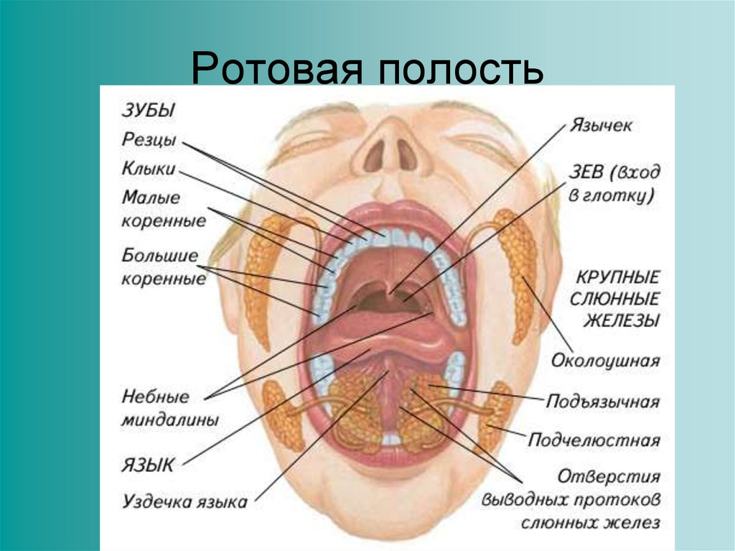
Строение ротовой полости
Строение и функции рта.

Slide 8
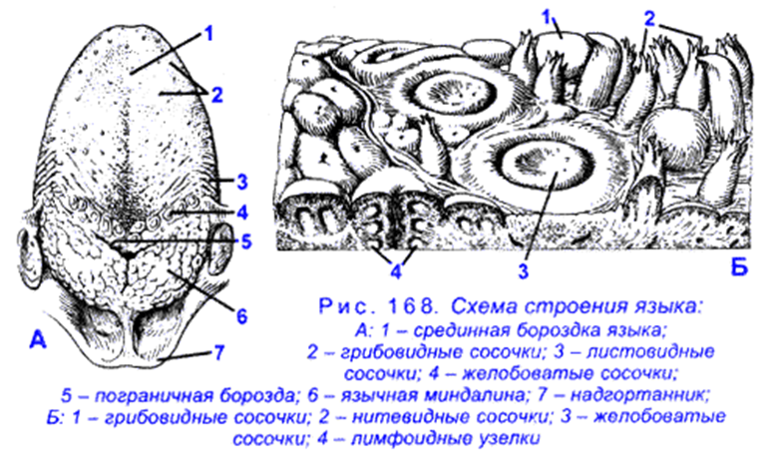

Slide 9
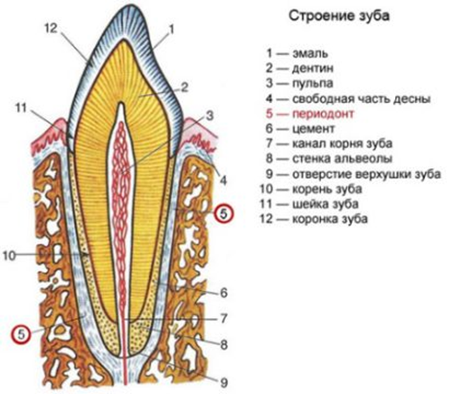

Slide 10
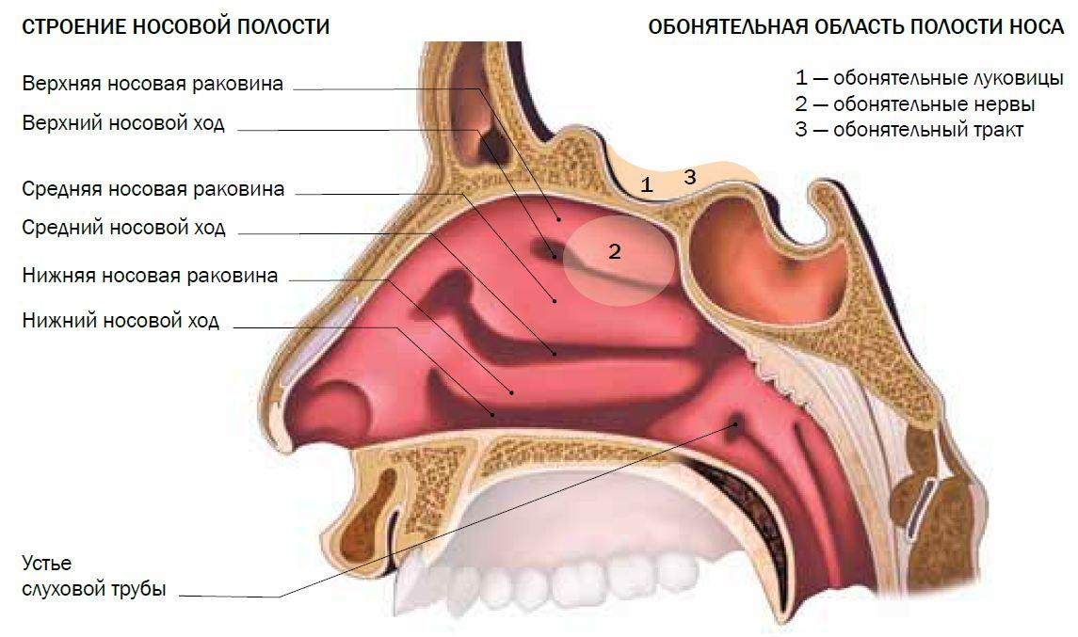
Строение носовой полости

Slide 11
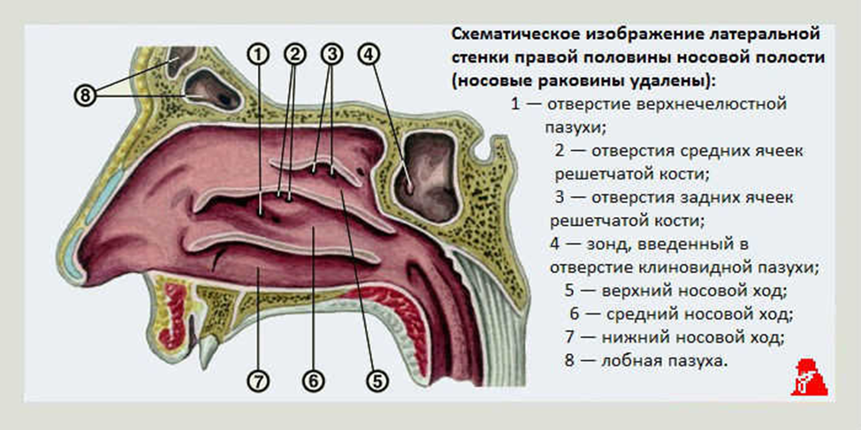

Slide 12
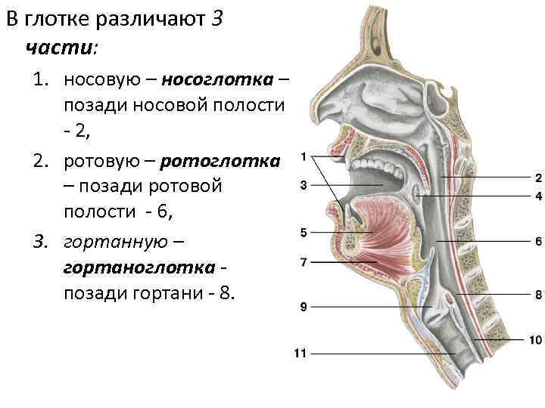

Slide 13
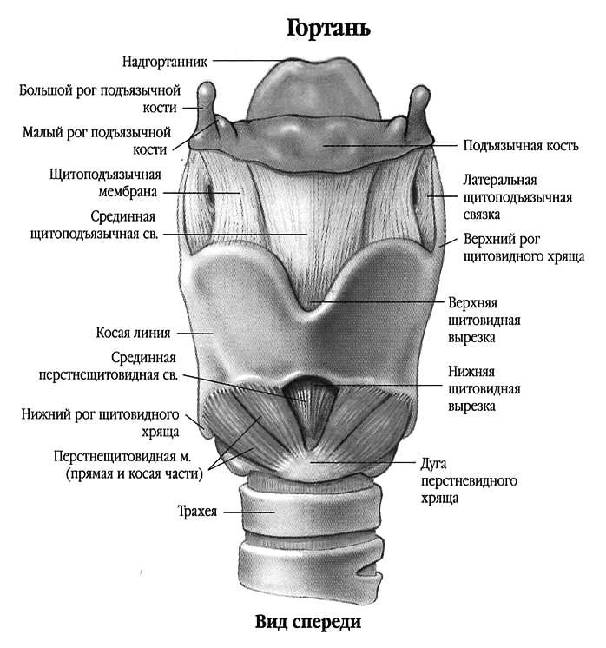
Строение гортани
Строение и функции гортани

Slide 14
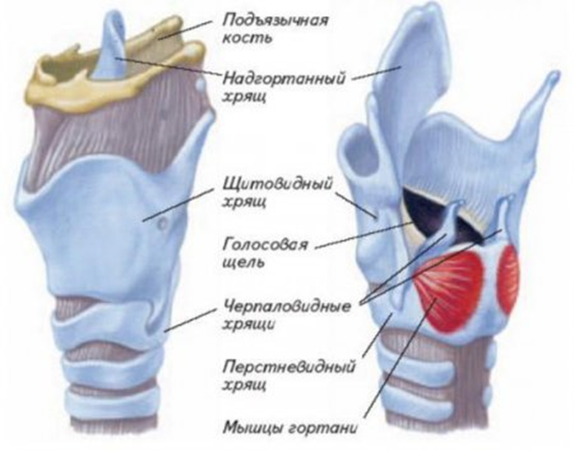
Строение гортани

Slide 15
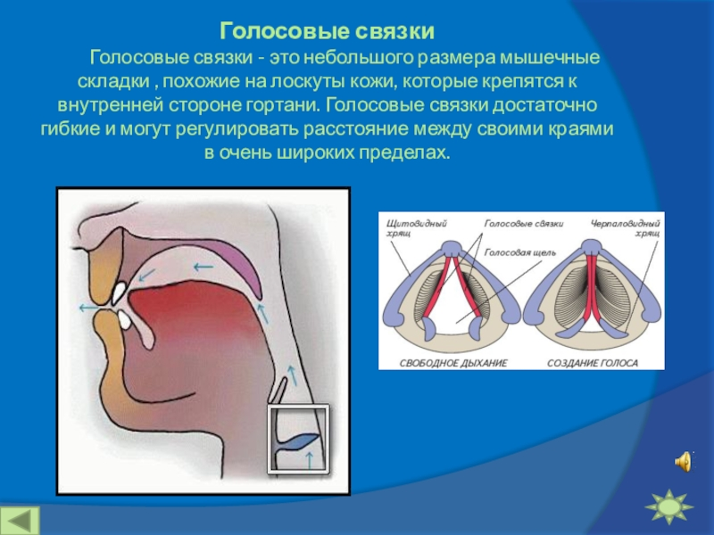

Slide 16
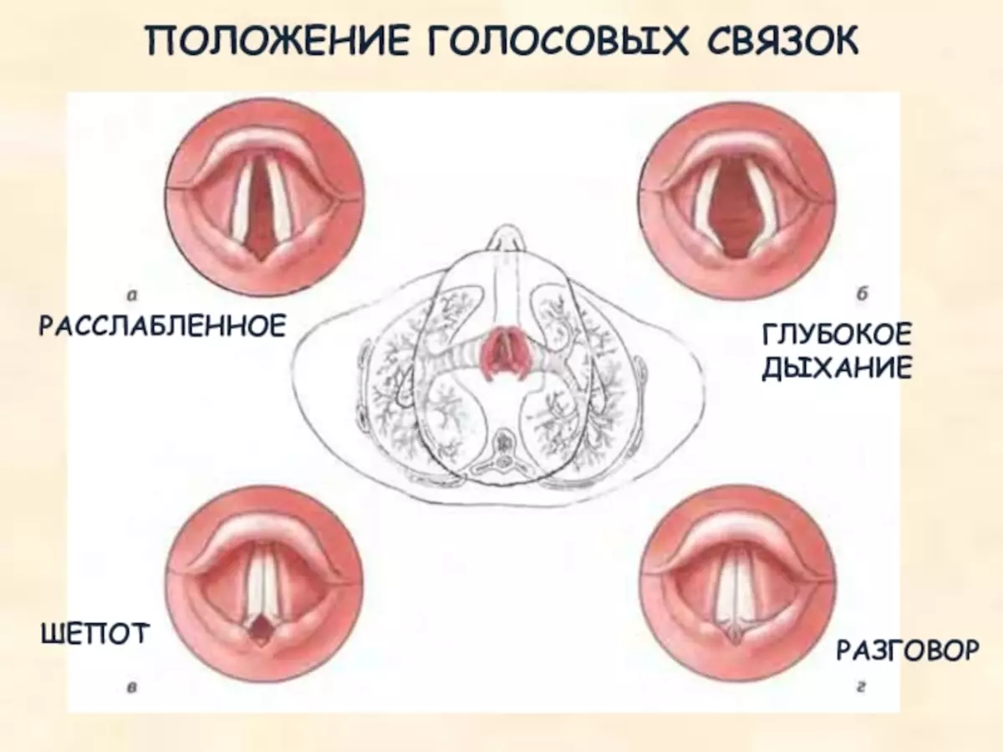

Slide 17
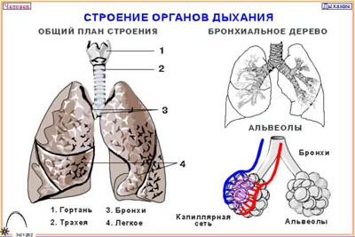

Slide 18
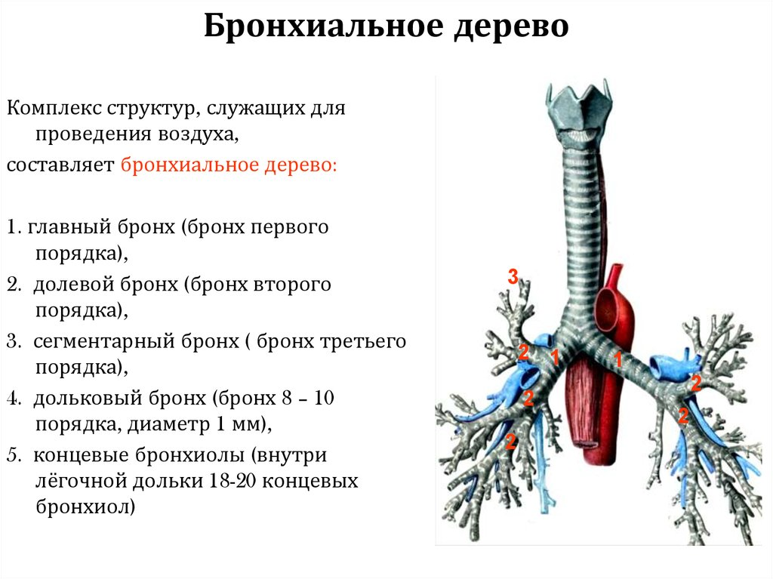

Slide 19
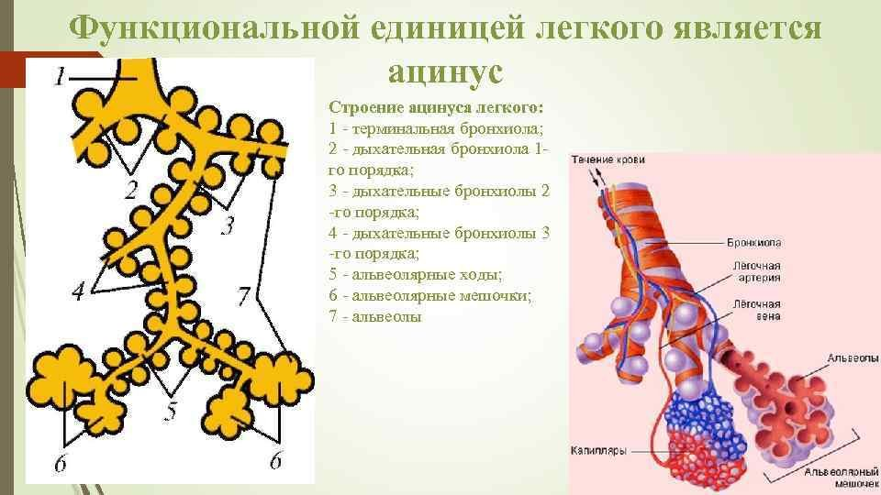

Slide 20


